Slide 1
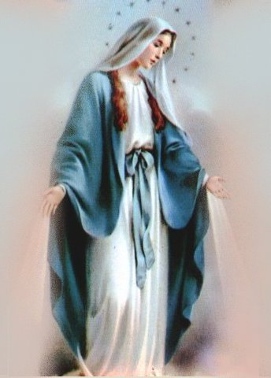
حبك يا مريم غاية المنـى
يا أم المعظم كونى أمنـــا

Slide 2
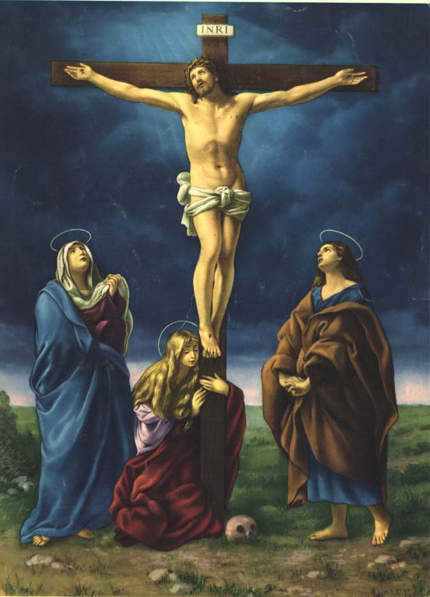
أبنك أوصاك بنا عـلـى الصليــب
أعطانا إياك في شخص الحبيب

Slide 3
حبك يا مريم غاية المنـى
يا أم المعظم كونى أمنـــا

Slide 4
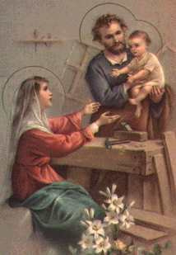
كالأم الحنونة بــك نستعين
اظـهـــــــري المعونة منك للـبـنـيــــــن

Slide 5
حبك يا مريم غاية المنـى
يا أم المعظم كونى أمنـــا

Slide 6
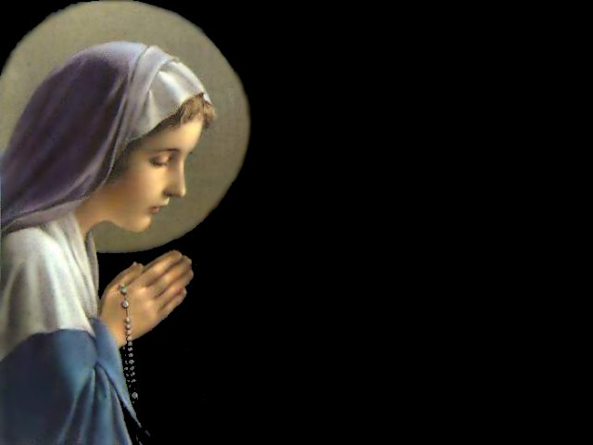
كل ما نرجوكي نفوسنا تطيب كل ما نرجوكي مــن وادي النحيب

Slide 7
حبك يا مريم غاية المنـى
يا أم المعظم كونى أمنـــا

Slide 8
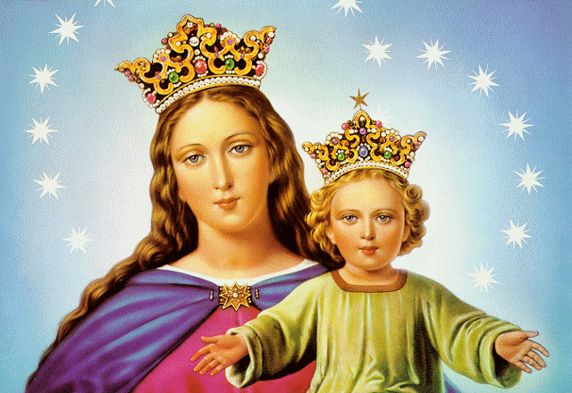
نــرجــــــــوك الحماية من كل الــشـــــــــرور
ضــاعـفــــــى العناية في يوم الـنـشــــــــور

Slide 9
حبك يا مريم غاية المنـى
يا أم المعظم كونى أمنـــا

Slide 10
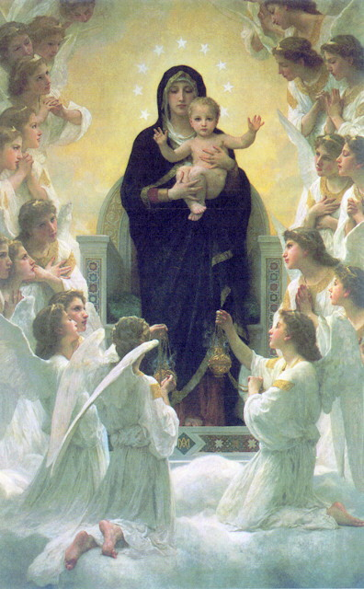
يا أم الرجــــاء والحب الجميل
يا باب السماء حبك السبيـــل

Slide 11
حبك يا مريم غاية المنــى
يا أم المعظم كونى أمنـــا

Slide 12
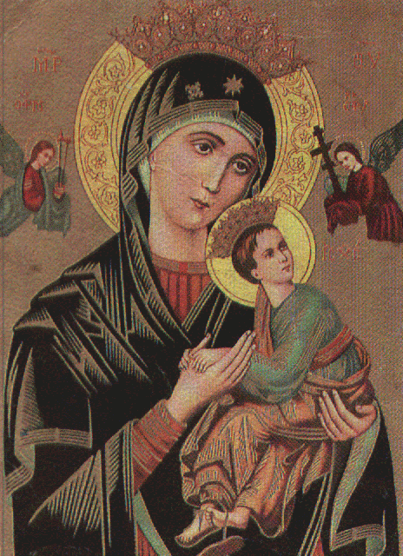
قالت الأئمة فاديـنــا أراد
أن كل نعمـة منك تستفـاد

Slide 13
حبك يا مريم غاية المنــى
يا أم المعظم كونى أمنـــا

Slide 14
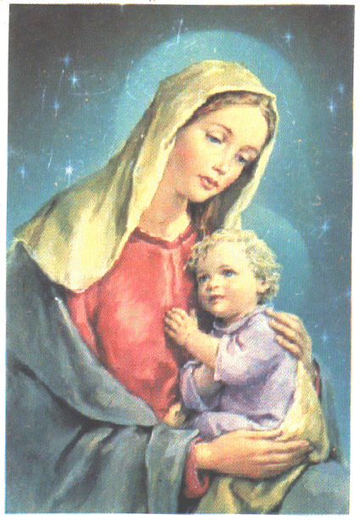
لا يكون يا مريم حــظ العابـديــن
يوماً في جهنــم مثل الكافـريـــن

Slide 15
حبك يا مريم غاية المنــى
يا أم المعظم كونى أمنـــا

Slide 16
اظــهـــــري سخــاك فـي كل الأحقـاب
أن ما أتـــاك طالب وخاب

Slide 17
حبك يا مريم غاية المنـى
يا أم المعظم كونى أمنـــا

